Slide 1

“爱游”小程序
总体测试报告
TRAVEL
第14组成员：李昊阳 汇报人：陈芋彤
黄育锋
陈芋彤

Slide 2

01
程序清单
02
测试计划及结果
目录
03
用户反馈
CONTENTS
04
小组分工

Slide 3

01
PART ONE
程序清单
含有程序清单、小组部分代码规范、单元测试用例

Slide 4
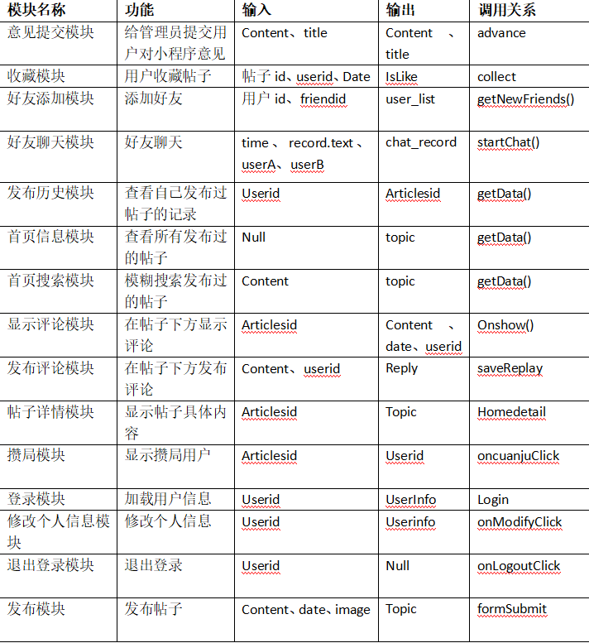
程序清单

Slide 5
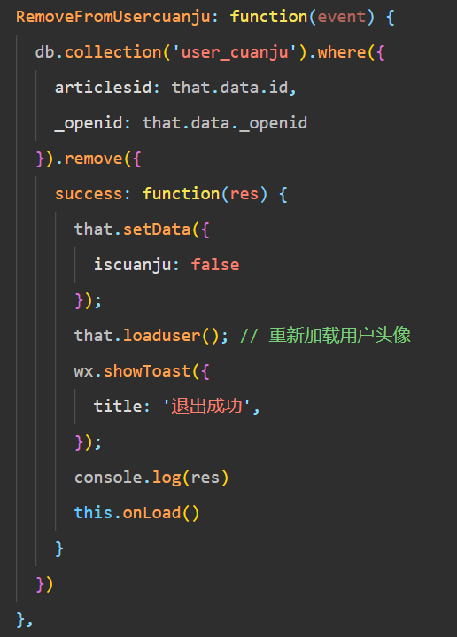
左边是我们的部分代码(详情代码请打开文件查看)，符合以下代码规范：
1.格式规范
缩进与空格：使用4个空格作为缩进，不使用Tab字符。
分号：每条语句结束后应添加逗号。
大括号：大括号不换行，与控制语句在同一行。
2.命名规则
变量与函数：使用小驼峰式命名法（例如：removeFromUsercuanju）。
常量：单词间用下划线分隔（例如：user_cuanju）。
类名：使用大驼峰式命名法（例如：RemoveFromUsercuanju）。
3.注释规则
代码块注释：复杂的逻辑应有相应的注释描述。
4.代码结构
避免过长函数：单个函数不应过长，过长则需拆分。
逻辑清晰：函数和模块的逻辑应清晰、易于理解。
代码规范

Slide 6
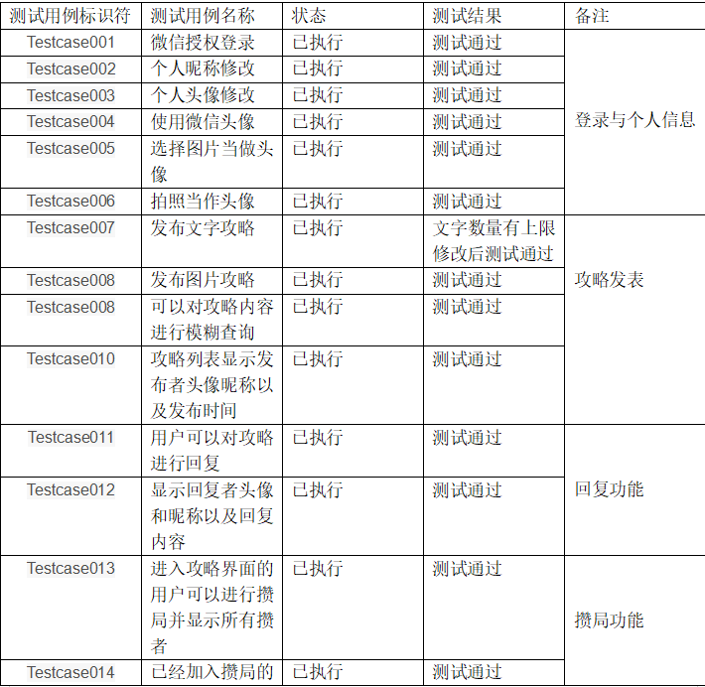
单元测试用例
单元测试（Unit Testing）是软件测试过程的一部分，它的目的是验证各个部分（即“单元”）的代码是否按照预期工作。
右侧是我们对“爱游”小程序的单元测试用例

Slide 7
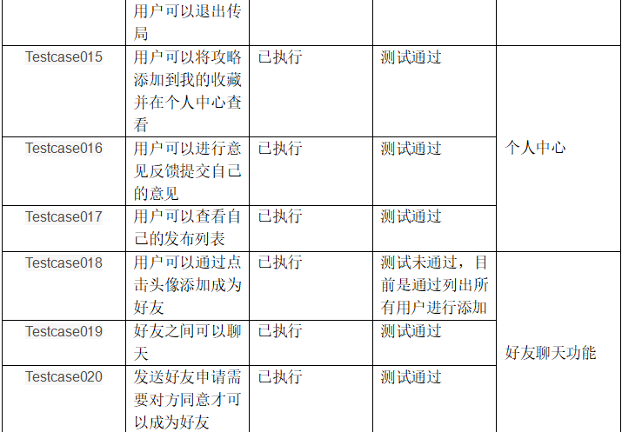
单元测试用例

Slide 8
02
PART TWO
测试计划及结果
集成测试、系统测试

Slide 9

集成测试
用户信息管理
测试用例： 包括微信授权登录、个人昵称修改、头像更换等。 集成点： 与登录模块、修改个人信息模块、退出登录模块等的集成。 测试结果： 大部分功能通过测试，存在一些响应延迟。
广场界面模块
测试用例： 包括帖子列表显示、攻略列表显示、攻略详情展示。
集成点： 与帖子详情模块、显示评论模块、攒局模块的集成。
测试结果： 功能基本正常，图片加载存在延迟。
好友列表与聊天模块
测试用例： 包括好友添加、聊天功能、发送好友申请等。
集成点： 与好友添加模块、好友聊天模块的集成。
测试结果： 聊天功能正常，好友添加存在问题，需要优化用户体验。
收藏与意见反馈模块
测试用例： 包括攻略收藏、查看收藏、提交意见等。
集成点： 与收藏模块、意见提交模块的集成。
测试结果： 收藏功能正常，意见提交功能响应较慢。

Slide 10
系统测试
功能测试
目的: 确认所有功能按预期工作，包括用户界面、业务逻辑、数据处理等。
方法: 遍历所有用户界面，确保按钮、输入框等控件可用
执行所有业务流程，如用户注册、登录、数据提交等。测试异常输入和边界条件，确保程序能正确处理
结果: 基本上在2秒内可以成功登录。遇到的问题包括偶尔的超时或错误消息，可能由网络延迟或后端服务问题引起。
一般性能测试
目的: 测量应用在正常条件下的响应时间和资源消耗。
方法: 记录完成特定任务（如页面加载、数据查询等）所需的监控应用运行时的内存和CPU使用情况。
结果: 主要页面平均加载时间为1.5秒。特定页面因为包含大量资源或数据而加载时间较长，可能需要优化

Slide 11
系统测试
稳定性测试
目的: 确保应用在长时间运行下的稳定性和数据
方法: 连续运行应用多小时，监测其性能指标。在数据频繁更新的环境下测试应用，检查数据的一致性和完整性。
结果: 在连续操作2小时后，小程序无明显性能下降或崩溃。
经过长时间使用后，应用开始响应缓慢，可能是内存泄漏或资源未能有效释放。
负载测试
目的: 确定应用在高负载条件下的表现和承载
方法: 模拟多用户同时使用应用的场景，逐步增加用户数直至应用性能下降。 记录应用在不同负载下的响应时间和系统
结果: 小程序能同时处理100个并发用户，平均响应时间增加至3秒。
超过150个并发用户时，响应时间显著增加
压力测试
目的: 评估应用在极端条件下的稳定性和恢复能力。
方法:在超过正常负载的条件下运行应用，如快速连续发送请求。在资源受限（如低内存、低网络带宽）的环境下测试应用。
结果: 即使在极端条件下，应用也能保持稳定运行或能够在错误发生后快速恢复。

Slide 12
03
PART THREE
用户反馈
用户反馈

Slide 13
功能需求分析
功能体验
1.用户登录和个人信息管理： 登录过程简单快捷，但希望增加更多个性化的头像和资料背景选项。
2.广场界面： 帖子和攻略的展示很丰富，但有时图片加载稍慢，希望能优化加载速度。
3.好友列表和聊天： 能顺利添加好友和进行聊天，但有时添加好友的响应时间较长。
4.收藏与意见反馈： 收藏功能很实用，但提交意见后没有收到任何反馈，希望能有一个反馈机制。
用户信息
姓名：刘绍洋、景琦
使用时长： 一周
用户类型： 活跃用户
建议与期望
1.优化图片和内容的加载速度，尤其是在广场界面。
2.改进好友添加的响应时间和聊天功能的稳定性。
3.希望在聊天界面添加表情包图片等功能加强信息交流的趣味性
4.提供更多个性化设置和安全选项。
5.增加用户意见反馈的可见性和互动性，让用户感觉到自己的声音被重视。

Slide 14
04
PART FOUR
小组分工
小组各个成员分工及评分

Slide 15
小组分工
集成测试，文档编写，用户反馈，单元测试用例
评分：90分
李昊阳
程序清单制作，ppt制作，甘特图更新，会议记录
评分：95分
黄育锋
系统测试，bug修改，安全测试
评分：85分
陈芋彤

Slide 16
Thanks
感谢您的聆听
TRAVEL

